Slide 1
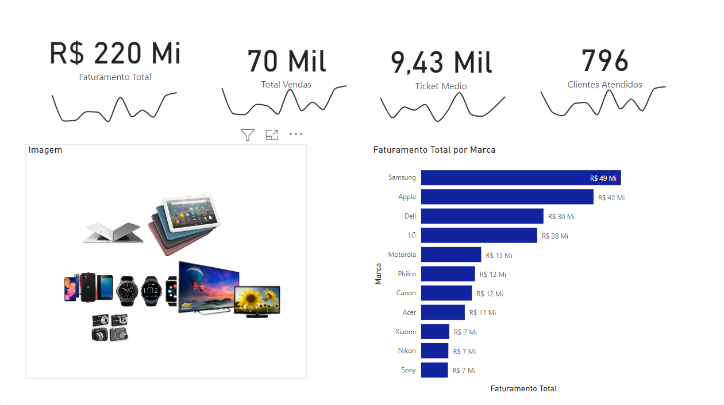

Implanta Informática | Sintético Custo Mensal

